Slide 1



HÌNH HỌC PHẲNG
CHƯƠNG 3
ĐỊNH LÍ PYTHAGORE.
CÁC LOẠI TỨ GIÁC THƯỜNG GẶP

Slide 2

KhởI động
Vẽ một tam giác vuông có các cạnh góc vuông bằng 3cm và 4cm. Đo độ dài cạnh huyền.
B
3cm
BC = ?cm
BC = 5cm
A
4cm
C
5
Em hãy so sánh bình phương độ dài cạnh huyền với tổng bình phương độ dài 2 cạnh góc vuông.
BC² = 5² = 25
AB²+ AC² = 3² + 4² = 9 + 16 = 25
BC² = AB² + AC²

Slide 3

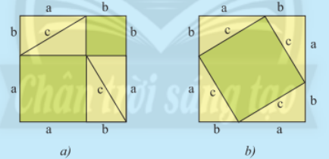
Bài 1: ĐỊNH LÍ PYTHAGORE
1) Định lí Pythagore:
Cho một tam giác vuông có hai cạnh góc vuông là a, b và cạnh huyền là c.
‒ Lấy một tờ bìa lớn, cắt tám hình tam giác vuông bằng tam giác vuông đã cho và cắt hai hình vuông lớn cùng có cạnh bằng a + b.
‒ Đặt bốn tam giác vuông lên hình vuông thứ nhất như trong Hình 1a. Phần bìa không bị che lấp gồm hai hình vuông có cạnh lần lượt là a và b. Tính diện tích phần bìa đó theo a và b.
‒ Đặt bốn tam giác vuông còn lại lên hình vuông thứ hai như trong Hình 1b. Phần bìa không bị che lấp là hình vuông có cạnh là c. Tính diện tích phần bìa đó theo c.
‒ Rút ra kết luận về quan hệ giữa a² + b² và c².
Notes:
3
3

Slide 4
Bài 1: ĐỊNH LÍ PYTHAGORE
1) Định lí Pythagore:
a
c
a
c
a
c
a
c
a
c
a
c
a
c
a
c
a
a
a
a
a
a
a
a
b
b
b
b
b
b
b
b
8 tam giác vuông có diện tích bằng nhau

Slide 5
Bài 1: ĐỊNH LÍ PYTHAGORE
1) Định lí Pythagore:
- Đặt bốn tam giác vuông lên tấm bìa hình vuông như hình 1a. Phần bìa không bị che lấp là một hình vuông có cạnh bằng c, tính diện tích phần bìa đó theo a và b.
b
a
b
b
b
c
b²
a
b
a
S = S_{(a)} + S_{(b)} = a² + b²
a
a²
a
c
b
a
Hình 1a

Slide 6
Bài 1: ĐỊNH LÍ PYTHAGORE
1) Định lí Pythagore:
- Đặt 4 tam giác vuông còn lại lên tấm bìa hình vuông thứ hai như hình 1b. Phần bìa không bị che lấp gồm hai hình vuông có cạnh là a và b, tính diện tích phần bìa đó theo c.
a
b
b
c
c
a
c²
S_{(c)} = c²
a
c
c
b
b
a
Hình 1b

Slide 7
Bài 1: ĐỊNH LÍ PYTHAGORE
1) Định lí Pythagore:
Cho một tam giác vuông có hai cạnh góc vuông là a, b và cạnh huyền là c.
S= a² + b²;
S = c²
=> a²+b²=c²
Bình phương độ dài của cạnh huyền
Tổng bình phương độ dài của hai cạnh góc vuông
Notes:
7
7

Slide 8
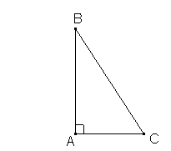
Bài 1: ĐỊNH LÍ PYTHAGORE
*Định lí Pythagore:
Trong một tam giác vuông, bình phương độ dài của cạnh huyền bằng tổng các bình phương độ dài hai cạnh góc vuông.
vuông tại A có:

Slide 9
Bài 1: ĐỊNH LÍ PYTHAGORE
1) Định lí Pythagore:
Ví dụ 1:
Tính độ dài cạnh huyền của tam giác vuông có độ dài hai cạnh góc vuông là a = 6cm, b = 8cm.
Giải:
Gọi c là độ dài cạnh huyền, ta có:
c² = a² + b² = 6² + 8² = 100
=>c=10
Vậy độ dài cạnh huyền là 10cm

Slide 10



Bài 1: ĐỊNH LÍ PYTHAGORE
Thảo luận nhóm, hoàn thành Thực hành 1.
Thực hành 1 : Tìm độ dài x trên các hình sau
E
B
a)
1
x
x
8
b)
A
D
1
F
10
C
I
29
Q
3
P
K
x
21
x
c)
J
N
d)

Slide 11

Bài 1: ĐỊNH LÍ PYTHAGORE
Vận dụng 1: Một chiếc ti vi màn hình phẳng có chiều rộng và chiều dài đo được lần lượt là 72 cm và 120 cm. Tính độ dài đường chéo của màn hình chiếc ti vi đó theo đơn vị inch (biết 1 inch ≈ 2,54 cm).

Slide 12
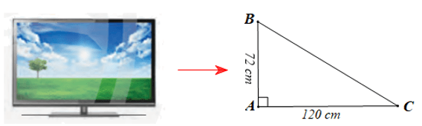
Bài 1: ĐỊNH LÍ PYTHAGORE
Vận dụng 1:
Giải:
Chiếc ti vi ở Hình 4 được mô tả bởi tam giác ABC vuông tại A có các kích thước như hình vẽ trên.
Áp dụng định lí Pythagore vào tam giác ABC có cạnh huyền BC, ta có:
BC² = AB² + AC² = 72² + 120² = 5 184 + 14 400 = 19 584.
Suy ra BC ≈ 139,94 (cm).
Vậy độ dài đường chéo của màn hình chiếc ti vi đó theo đơn vị inch là:
139,94 : 2,54 ≈ 55,09 (inch).

Slide 13
Bài 1: ĐỊNH LÍ PYTHAGORE
KhởI động
Vẽ Δ ABC có AB=3 cm; AC = 4 cm; BC = 5cm. Hãy dùng thước đo góc để xác định số đo của .
Vẽ Δ DEF có DE=4 cm; DF = 5 cm; BC = 6cm. Hãy dùng thước đo góc để xác định số đo của .
BAC
EDF

Slide 14
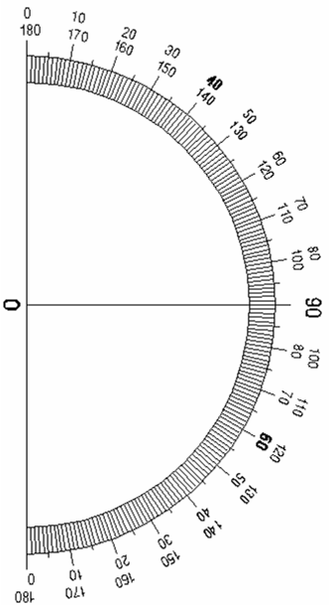
Bài 1: ĐỊNH LÍ PYTHAGORE
Cách vẽ
Câu 1:
A
3cm
4cm
0 1 2 3 4 5 6 7 8 9 10 11 12
12 11 10 9 8 7 6 5 4 3 2 1 0
B
5 cm
C
Vậy BAC = 90^{0.}
0 1 2 3 4 5 6 7 8 9 10 11 12
12 11 10 9 8 7 6 5 4 3 2 1 0

Slide 15
Bài 1: ĐỊNH LÍ PYTHAGORE
Cách vẽ
Câu 2:
D
81⁰
5 cm
4 cm
0 1 2 3 4 5 6 7 8 9 10 11 12
12 11 10 9 8 7 6 5 4 3 2 1 0
F
6 cm
E
Vậy ΔDEF không là tam giác vuông.
0 1 2 3 4 5 6 7 8 9 10 11 12
12 11 10 9 8 7 6 5 4 3 2 1 0

Slide 16
Bài 1: ĐỊNH LÍ PYTHAGORE
2) Định lí Pythagore đảo:
Định lí đảo:
Nếu một tam giác có bình phương độ dài của một cạnh bằng tổng các bình phương độ dài của hai cạnh kia thì tam giác đó là tam giác vuông.
B
∆ ABC, BC² = AB² + AC²
BAC = 90^{0.}
A
C

Slide 17
Bài 1: ĐỊNH LÍ PYTHAGORE
Ví dụ 2: Tìm tam giác vuông trong các tam giác vuông sau:
a) Tam giác MNP có MN = 9m, NP =12m, MP = 10m.
b) Tam giác OHK có OH = 6dm, OK = 8dm, HK = 10dm.
Giải
a)Ta có: 12² 9² + 10²
Suy ra: NP² MN² + MP²
Vậy tam giác MNP không là tam giác vuông
b) Ta có: 10²=6²+8²
Suy ra HK²=OH² + OK²
Vậy tam giác OHK vuông tại O

Slide 18
Bài 1: ĐỊNH LÍ PYTHAGORE
2) Định lí Pythagore đảo:
Thực hành 2: Tìm tam giác vuông trong các tam giác sau:
a) Tam giác EFK có EF = 9m, FK = 12m, EK = 15m.
b) Tam giác PQR có PQ = 17cm, QR = 20cm,
PR = 10cm.
c) Tam giác DEF có DE = 8m, DF = 6m, EF = 10m.

Slide 19
Bài 1: ĐỊNH LÍ PYTHAGORE
Thực hành 2:
a) Ta có: 15² = 9² + 12²
Suy ra: EK² = EF² + FK²
Vậy tam giác EFK vuông tại F.
b) Ta có: 20²
17² + 10²
Suy ra: QR²
PQ² + PR²
Vậy tam giác PQR không là tam giác vuông.
c) Ta có: 10² = 8²+6²
Suy ra: EF² = DE² + DF²
Vậy tam giác DEF vuông tại D.

Slide 20
Bài 1: ĐỊNH LÍ PYTHAGORE
2) Định lí Pythagore đảo:
Vận dụng 2
Lời giải của bạn Tâm là sai. Phải so sánh bình phương của cạnh lớn nhất với tổng các bình phương của hai cạnh kia.
Ta có: 8² + 15² = 298 = 17^{2.}
Vậy tam giác có độ dài 3 cạnh lần lượt bằng 8, 15,17 là tam giác vuông.

Slide 21
Bài 1: ĐỊNH LÍ PYTHAGORE
3) Luyện tập:
3.1. Tính độ dài cạnh EF, MN của các tam giác vuông trong hình:
Tam giác DEF vuông tại D có:
EF² = DE² + DF²
= 5² + 12² = 169
EF = 13 cm
Tam giác MNP vuông tại M có:
NP² = MN² + MP²
Suy ra MN² = NP² - MP²
= 4² - 3² = 7
MN = cm

Slide 22
Bài 1: ĐỊNH LÍ PYTHAGORE
3) Luyện tập:
3.2. Tìm tam giác vuông trong các tam giác vuông sau:
a) Tam giác EFK có EF = 9m, FK = 12m, EK = 15m.
b) Tam giác PQR có PQ = 17cm, QR = 20cm, PR = 10cm.
c) Tam giác DEF có DE = 8m, DF = 6m, EF = 10m.
a) Ta có: 15² = 9² + 12²
Suy ra: EK² = EF² + FK²
Vậy tam giác EFK vuông tại F.
17² + 10²
b) Ta có: 20²
PQ² + PR²
Suy ra: QR²
Vậy tam giác PQR không là tam giác vuông.
c) Ta có: 10² = 8²+6²
Suy ra: EF² = DE² + DF²
Vậy tam giác DEF vuông tại D.

Slide 23
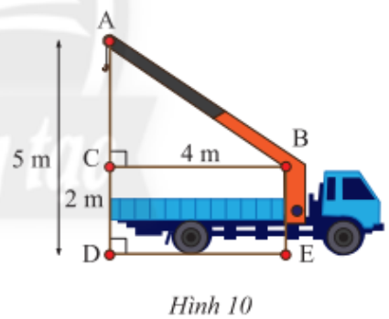
Bài 1: ĐỊNH LÍ PYTHAGORE
4) Vận dụng:
Bài tập 2: Tính chiều dài cần cẩu AB trong hình 10.
Tam giác vuông ABC vuông tại C có:
AB² = AC² + BC² = 3² + 4² = 25
AB = 5m
Vậy cần cẩu AB dài 5m.

